Slide 1
Faster R-CNN心得交流
高夢陽

Slide 2
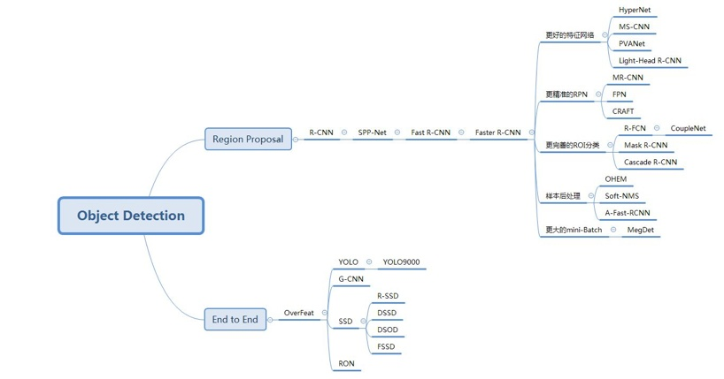
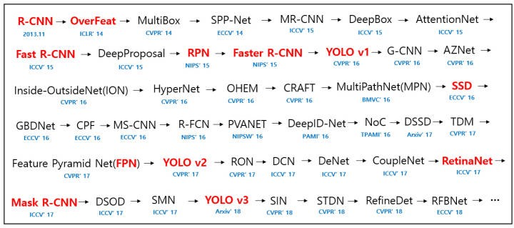
Object Detection

Slide 3
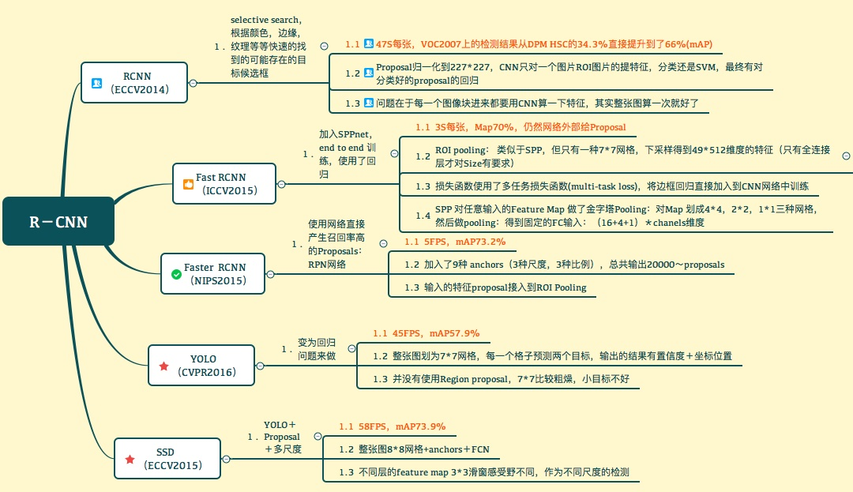
Object Detection

Slide 4
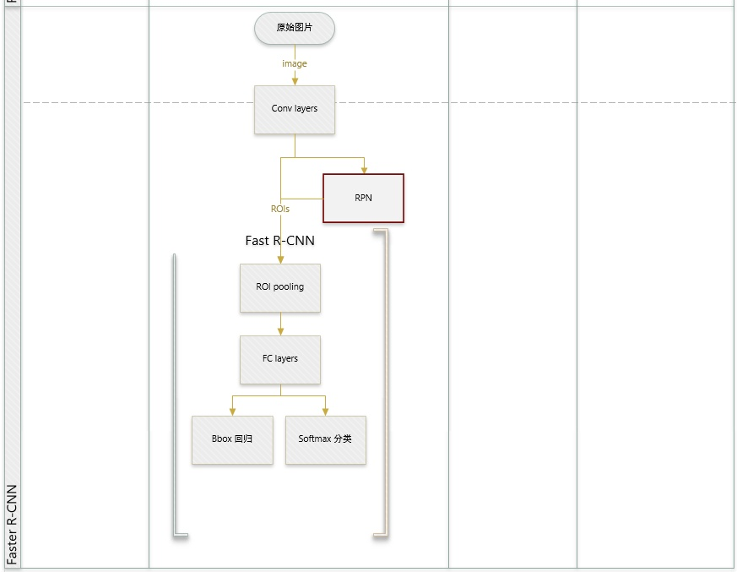
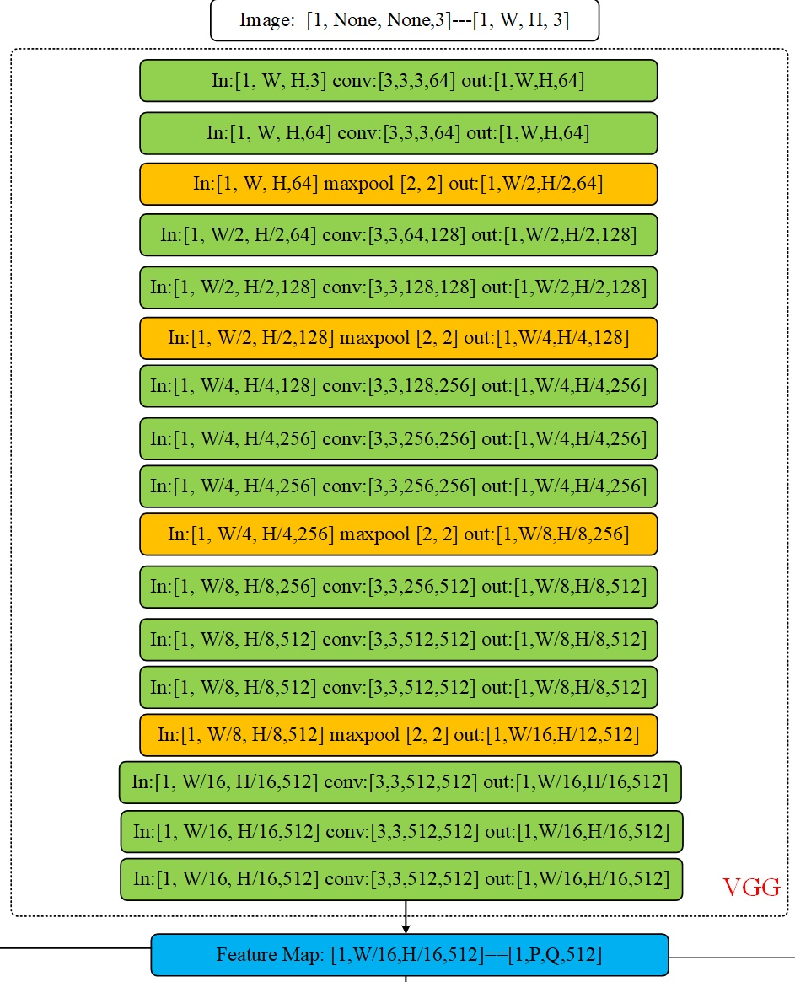
網絡結構

Slide 5
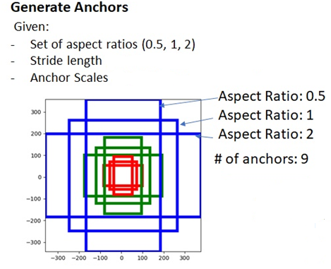
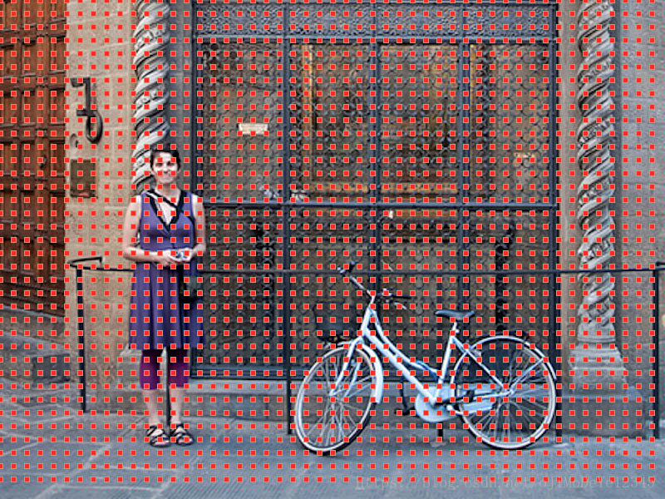
anchor_target_layer
[[ -83., -39., 100., 56.],
[-175., -87., 192., 104.],
[-359., -183., 376., 200.], [ -55., -55., 72., 72.],
[-119., -119., 136., 136.],
[-247., -247., 264., 264.], [ -35., -79., 52., 96.],
[ -79., -167., 96., 184.],
[-167., -343., 184., 360.]]
1.生成Anchor：(1000/16)*(600/16)*9=64*39*9（個）
2.去除超出邊界的Anchor，大約2/3
3. Overlap<0.3的label置0：背景樣本
Overlap>0.7的label置1：前景样本
0.3<Overlap<0.7的label置-1
4.若前景樣本數大於128，隨機將一部分樣本label置-1;
若背景樣本數大於256-前景樣本數，則部分label置-1
5.計算Anchor對應坐標變換值，并初始化權重（用於邊框修正）
變換方式：
dx = (gt_x - ex_x) / ex_widths
dy = (gt_y - ex_y) / ex_heights
dw = np.log(gt_widths / ex_widths)
dh = np.log(gt_heights / ex_heights)
權重：
positive_weights = (RPN_POSITIVE_WEIGHT /sum(labels == 1))
negative_weights =
((1.0 - RPN_POSITIVE_WEIGHT) /sum(labels == 0))

Slide 6
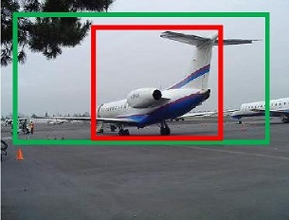

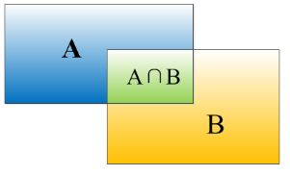


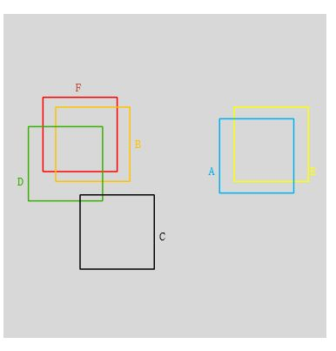
bounding box regression
對於窗口一般使用4維向量(x,y,w,h)，則為使Anchor更接近真實窗口：
1、做平移變換
2、做縮放變換
IOU即兩個bounding box的重合率，假設Anchor的面積為A,gt_box的面積為B，則IOU：
即：矩形框A、B的重疊面積占A、B並集的比例。
nms(非極大值抑制)：
1.從最大概率矩形框F開始，判斷其他框與其IOU;
2.假設B、D與其IOU大於閾值，則扔掉B、D，保
留并標記F矩形框
3.從剩下框中選出概率最大的矩形框，并重複1、2。

Slide 7
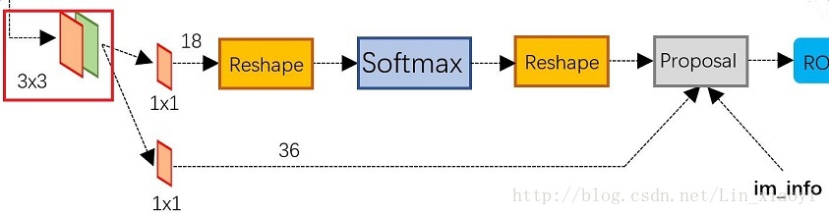
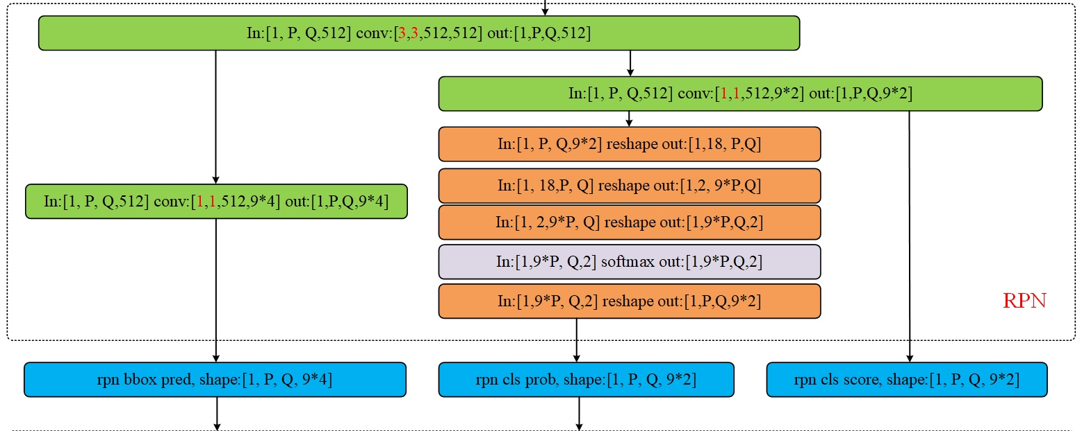
Region Proposal Network

Slide 8
Region Proposal Network
proposal_layer:
1.生成Anchor：(1000/16)*(600/16)*9=64*39*9（個）
2.結合rpn_bbox_pred中的信息修正Anchor位置
3.刪除超過圖像邊界的Anchor
4.刪除長寬過小的Anchor
5.對所有Anchor按前景分數排序，并取前12000個
6.用nms算法排除重複的Anchor
7.按照分數索引取前2000個
proposal_target_layer:
1.將ground truth框加入到RPN輸出所選的框中
2.找到屬於前景的ROI（overlap>0.5），如果數量多於Batch_Size的1/4，則隨機刪除一部分
3.找到屬於背景的ROI，如果需要則隨機刪除一部分，最終得到Batch_size個框
4.把背景框的label置0
5.根據ROI與其對應的gt_box計算坐標變換
6.將坐標回歸標籤擴充，滿足後續訓練所用
修正方式：
pred_ctr_x = ctr_x +dx*widths;
pred_ctr_y = ctr_y +dy*heights;
pred_w=widths*exp(dw);
pred_h=heights*exp(dh);

Slide 9
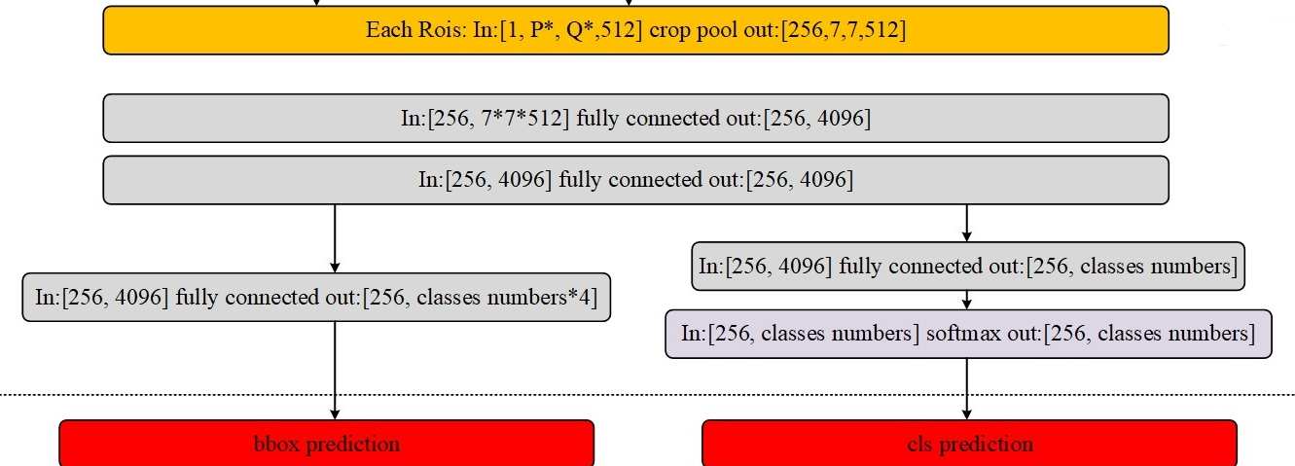
Classification

Slide 10
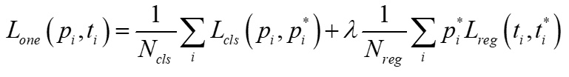
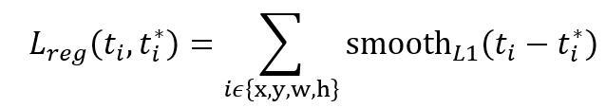

Loss function

Slide 11
謝謝！

